Slide 1
Bilgisayar Mühendisliği Bölümü
Staj Bilgilendirme Sunumu

Slide 2
İçerik
Neden staj
Staja başlama adımları
Stajda yapılması gerekenler
Staj kabul formu
Staj defterinin hazırlanması ve mülakat
Staj değerlendirme formu ve staj ekleri
Sorular ve iletişim

Slide 3
Neden Staj
Stajın amacı öğrencilere iş hayatı deneyimi kazandırmaktır.
Her iş deneyimi öz geçmişinizi zenginleştirecektir.
İyi bir staj kendinize olan güveninizi arttıracaktır.

Slide 4
Staj Yeri Aramak
Staj yeri aramaya erken başlayın.
Staj yeri aramak iş aramaya benzer.
Öz geçmiş ve ön yazı hazırlayın.
Araştırmacı olun ve farklı kaynaklara göz atın.
Israrcı olmalısınız.

Slide 5
İyi bir staj deneyimi iş bulmanızı sağlayabilir
Staj yaptığınız firma sizi işe alabilir.
Çalışacağınız ortamlar hakkında tecrübeniz artar.
Çalışanlar hakkında bilgi edinirsiniz.
İş başvuru mülakatları hakkında tecrübe edinirsiniz

Slide 6
STAJA BAŞLAMA ADIMLARI

Slide 7
Staj Temel Bilgiler
Donanım ve Yazılım olarak iki tür staj yapılacaktır.
Her staj 20 iş günü olmalıdır.
Staj başlangıcı Pazartesi olmalıdır.
Staja başlamadan önce STAJ KABUL FORMU doldurulmalı ve staj.sabis.sakarya.edu.tr ‘ye yüklenmelidir.

Slide 8
Stajda Yapılması Gerekenler
Staj yaptığınız firmada çalışanların sizinle ilgilenmeleri için ısrarcı olun.
"Bir şey yaptırmadılar" cümlesi bahane olarak kabul edilemez.
Firmanın staj türüne uygun konular üzerine çalıştığına emin olun.
Amacınızın kendinizi geliştirmek olduğunu unutmayın.

Slide 9
Staj Önemli Noktalar
Şirketin sektördeki itibarı ve tanınmışlığı
Büyük şirketler genellikle daha yapılandırılmış staj programlarına sahip olabilirken, küçük ve orta ölçekli şirketlerde daha fazla sorumluluk alabilir ve çeşitli görevlerde deneyim kazanabilirsin.
Şirketin kullandığı programlama dilleri, araçlar ve teknolojiler senin öğrenmek ve deneyim kazanmak istediğin alanlarda mı?
Şirketin yenilikçi ve güncel teknolojilere açık olup olmadığı.
Staj programının ne kadar iyi yapılandırıldığı, eğitim ve mentor desteğinin olup olmadığı.
Stajyerlere verilen görevlerin niteliği. Gerçek projelerde çalışma ve sorumluluk alma imkanı.
Şirketin sağladığı eğitim programları, atölyeler veya seminerler.
Staj sonrası işe alım veya uzun vadeli kariyer fırsatları.
Şirketin üzerinde çalıştığı projelerin çeşitliliği ve bu projelerin senin ilgi alanlarına uygunluğu.
Şirketin geliştirdiği ürünlerin ve hizmetlerin sektördeki önemi ve yenilikçi olup olmadığı.

Slide 10
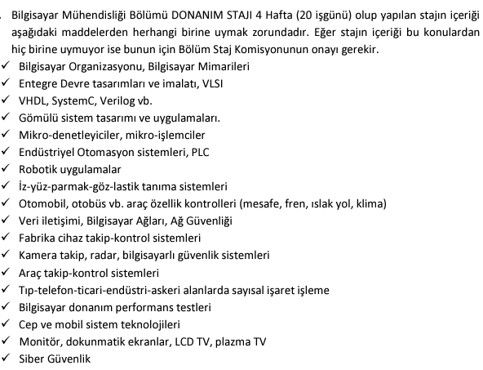
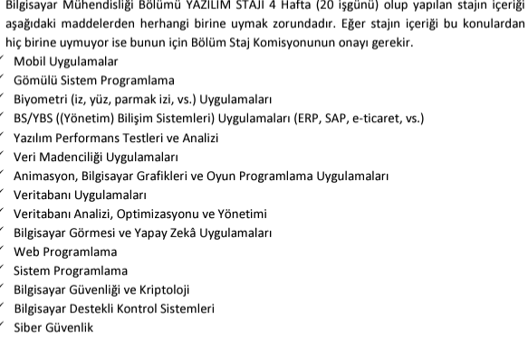
Staj Türleri
Donanım Stajı
Yazılım Stajı

Slide 11
Staj Yeri
Bir iş yerinde staj yapılabilmesi için işyerinde stajyeri denetlemek üzere ilgili bir mühendislik bölümünden (bilgisayar, elektrik, elektronik, endüstri,makine, mekatronik,yazılım, vs.) mezun ve en az lisans derecesine sahip çalışan(lar)ın olması zorunludur.
Yukarıda belirtilen mühendislik alanlarının dışındaki bölümler için komisyon onayı alınmalıdır.
Bir işyerinde staj yapılıp yapılamayacağı Bölüm Staj Komisyonu tarafından belirlenir. Bu nedenle öğrenciler Staj Kabul Formlarını iş yerine onaylatmadan önce staj yapacakları yer ile ilgili Bölüm Staj Komisyonu’nun sözlü olarak onayını almalıdırlar.

Slide 12
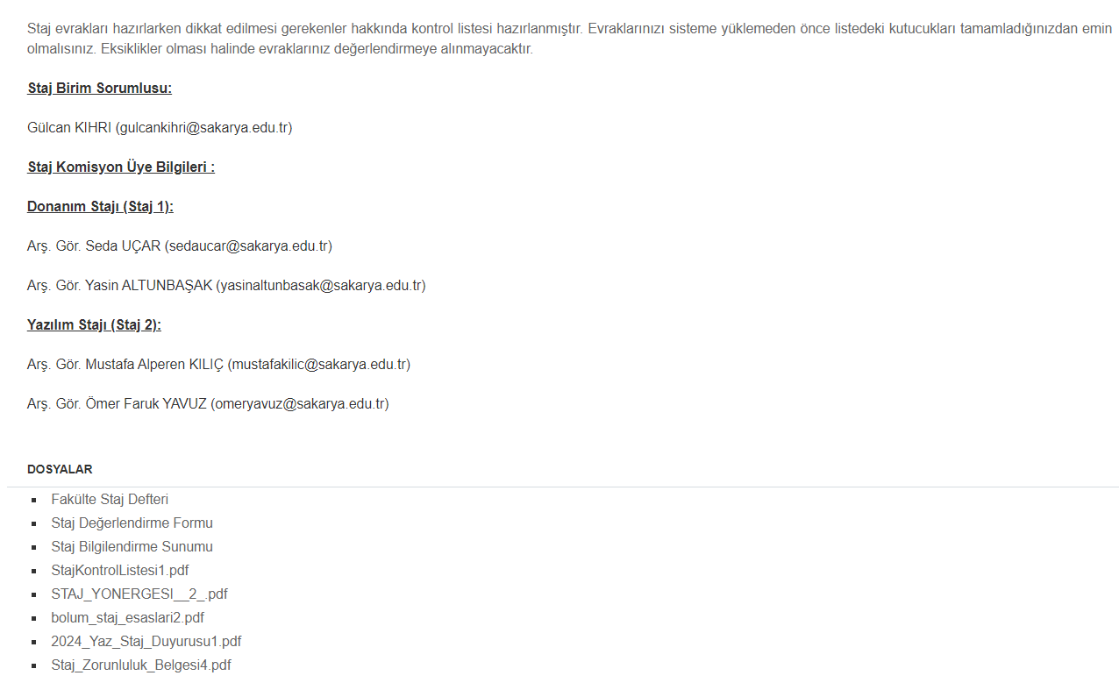
Bölüm Sayfasındaki Bilgiler
Kesinlikle Okuyun
Kesinlikle Okuyun
https://cs.sakarya.edu.tr/tr/icerik/18217/95415/staj

Slide 13
Bölüm Sayfasındaki Bilgiler
www.cs.sakarya.edu.tr staj sekmesi altındaki;
Fakülte staj esasları ve Bölüm staj esasları dosyaları mutlaka okunmalıdır.
Staj Kontrol Listesi adlı dosya sürecinizi eksiksiz tamamlamanız adına size yardımcı olmak için hazırlanmıştır.
Tek seferde onay almak istiyorsanız bu dosyalarını mutlaka okumalısınız.
https://cs.sakarya.edu.tr/tr/icerik/18217/95415/staj

Slide 14
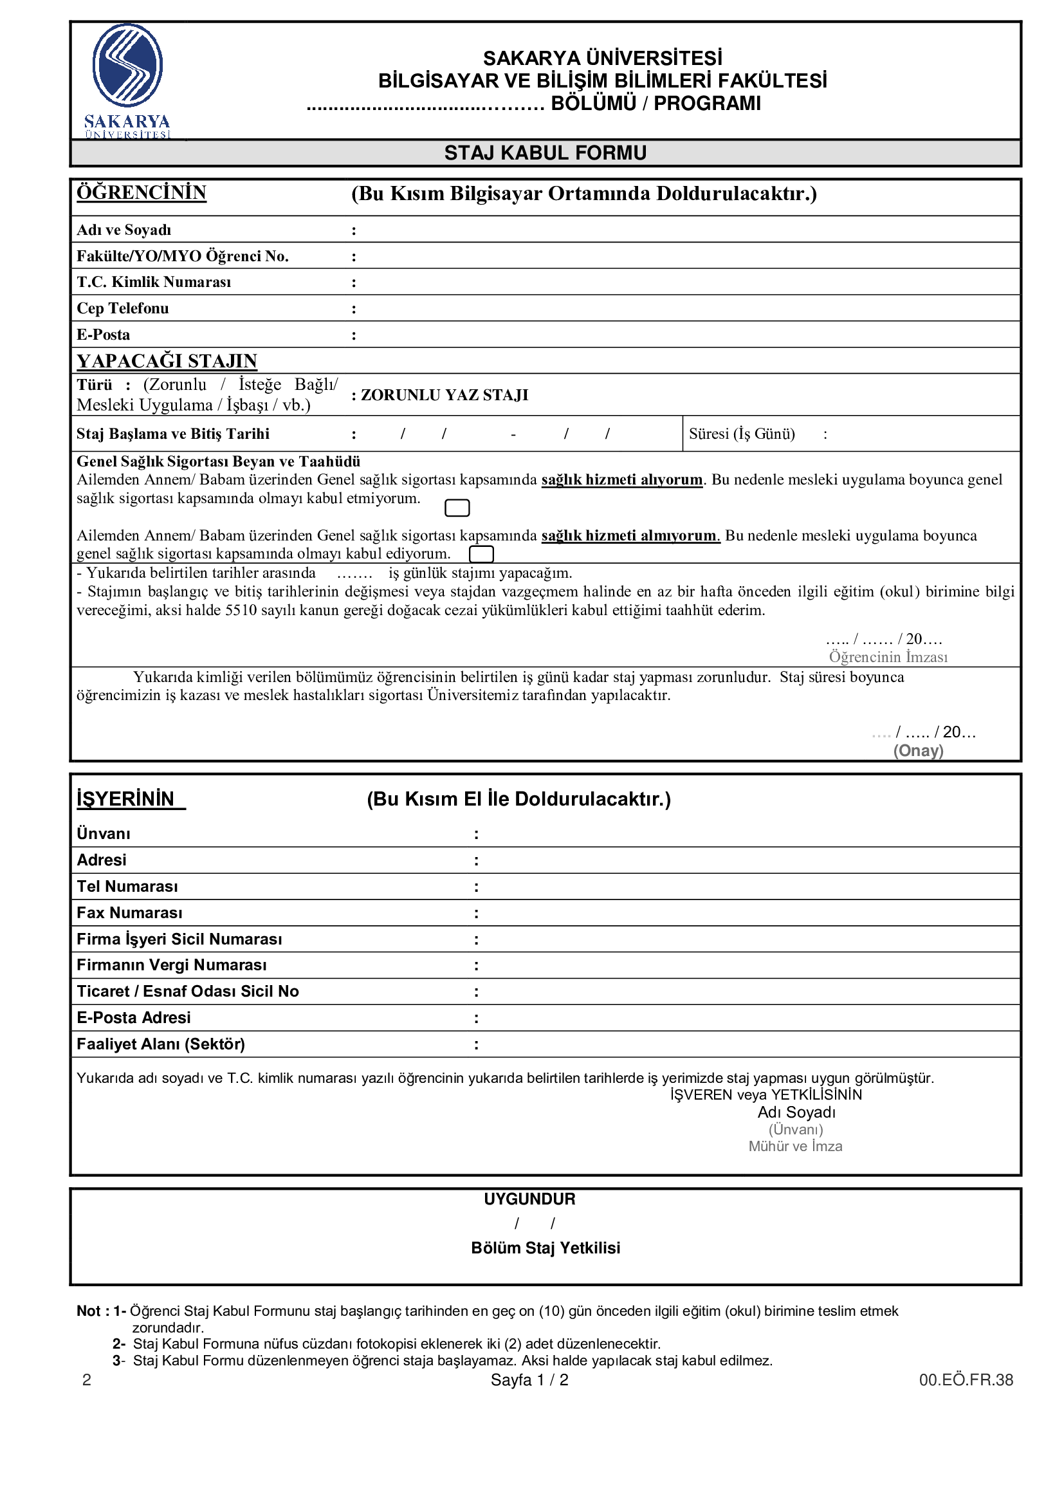
STAJ KABUL FORMU - 0
Staja başlamadan önce STAJ KABUL FORMU doldurulmalı ve staj.sabis.sakarya.edu.tr ‘ye yüklenmelidir.

Slide 15
STAJ KABUL FORMU -1
Bu kısım öğrenci tarafından bilgisayarda doldurulacaktır.
Staj bitiş tarihi hesaplanırken resmi tatiller göz önünde bulundurulmalıdır.
Staj başlangıç tarihi yazılırken Fakülte staj biriminin belirlediği tarihlere dikkat edilmelidir.

Slide 16
STAJ KABUL FORMU-2
Bu kısım Fakülte staj birimi tarafından doldurulacaktır.
Staj kabul formu, en geç staj başlangıç tarihinden 10 gün önce sisteme yüklenmelidir.
Staj birimi ; sigorta işlemleriniz ile ilgilendiği için staj başlangıç tarihinizden 10 gün önce staj kabul formu ile birlikte müstehaklık belgesini mutlaka eklemeniz gerekmektedir.

Slide 17
STAJ KABUL FORMU-3
Bu kısım stajı yapacağınız firma tarafından doldurulacaktır.
İşveren yetkilisinin ad soyad ve ıslak imzası mutlaka bulunmalıdır.
Firmanın kaşe vurması gerekmektedir.

Slide 18
STAJ KABUL FORMU - TESLİMİ
Staj kabul formunun teslimi sadece staj.sabis.sakarya.edu.tr üzerinden olmaktadır.

Slide 19
STAJ DEFTERİ VE MÜLAKAT

Slide 20
Staj Defteri - 0
Staj süresince yaptıklarınızı ve öğrendiklerinizi kaydettiğiniz defterdir.
Staj defteri günlük gibi düşünülebilir.
Staj defterleri, staj bitiminden sonra 10 iş günü süre içerisinde staj takip sistemine (staj.sabis.sakarya.edu.tr) yüklenmesi gerekmektedir.
Aksi takdirde defter değerlendirmeye alınmayacaktır.

Slide 21
Staj defteri - 1
Güncel fotoğraf eklenmeli
Kapak sayfası
Giriş sayfası

Slide 22
Staj defteri - 2
Staj defterinde her iş günü için en az 1 sayfa bulunmalıdır.
Staj defteri tükenmez kalem ile el yazısı kullanılarak yazılmalıdır
Defter içerisine konu ile ilgili fotoğraf yapıştırılabilir.
Defter içerisine bilmediğiniz bir şey yazmamanız gerekmektedir.

Slide 23
Staj defteri - 3
Sayfanın anlattığı
gün tarihi
Staj defterinin her yazılı sayfasında;
tarih, öğrenci imzası ve staj amirinin
imzası bulunmalıdır.
Öğrencinin imzası
Staj amirinin ad soyad ve imzası

Slide 24
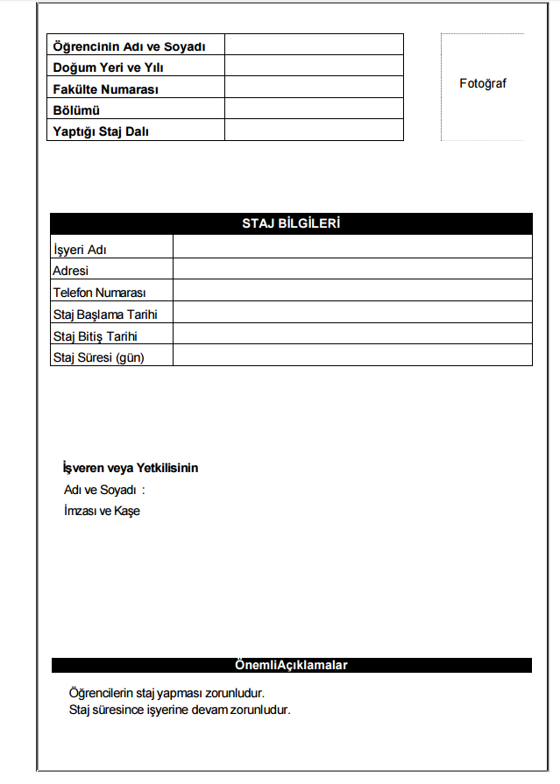
Staj Defteri - 4
Staj Defterinin ilk ve son iş günü yazılı sayfasında mutlaka Staj amirinin kaşesi basılmalıdır.
Kaşe basılmalı
Defterin ilk sayfası
Defterin son sayfası

Slide 25
Mülakat
Mülakat yoktur.
Evraklar staj.sabis.sakarya.edu.tr yüklenir. Devamında 20 iş günü içerisinde komisyon üyeleri tarafından kontrol edilir ve notunuz verilir.
Evraklarınızda bir eksiklik olduğunda staj.sabis.sakarya.edu.tr üzerinden bu süre içinde size dönüş yapılacaktır.
Süreciniz sonlanana kadar sistemi takip etmek sizin sorumluluğunuzdadır.

Slide 26
STAJ DEĞERLENDİRME FORMU
Staj Değerlendirme formu stajın yapıldığı firma tarafından doldurulacaktır.
Staj defterlerini imzalayan amirin değerlendirme formunu da doldurması gerekir.
Staj defterlerini imzalayan amirin ıslak imza ve mührü de gereklidir.
Defter ile birlikte sisteme yüklenecektir.

Slide 27
Yazılım Stajı Ek
Staj yapılacak olan yerin seçiminde, daha önce çalışılan ve belli bir temelinin olduğu teknoloji, yazılım dili veya programın kullanıldığı şirketlere öncelik verilmesi
Staj yapılacak olan işyeri ile staja başlamadan ve kabul alınmadan önce tam olarak nasıl bir görev verileceği ve yapılacak işin netleştirilmesi
Yazılım stajında öncelik olarak, staj yapılan yerde devam eden veya yeni başlayacak olan bir projede ekip içerinde yer alınması ve projeye katkıda bulunulması
Bu mümkün olmuyorsa, departmanda bulunan mühendis tarafından verilecek olan başka bir yazılım projesinin gerçeklenmesi.
Staj defterlerinin hazırlanmasında, kullanılan teknoloji platform hakkında kısa bir ön bilgiden sonra yapılan işin kod ve ekran çıktıları ile anlatılması, gereksiz bilgiler ile defterin doldurulması.
Yazılım staj mülakatında teslim edilen cd içerinde yapılan çalışma ile ilgili kod, doküman ve ekran çıktılarının bulunması.

Slide 28
Yurtdışında kendi imkanları ile staj yapmak isteyenler
Prosedür tamamen aynı olup eğer ki staj yapılacak firma staj kabul formunu dolduramazsa firmanın çalıştığı alanı, personel sayısını ve mühendis sayısını belirten firma onaylı bir evrak, staj kabul formuna ek olarak eklenerek teslim edilmelidir.
Öğrenciler isterse yurtdışında yapılan stajın defterini İngilizce dilinde yazabilirler.
Yurt dışında yapılan stajlarda defter başka bir dil ile doldurulmuş ise Türkçe çevirisi de eklenmelidir.

Slide 29
Staj Dersi
Staj dersi her zaman seçilebilir ancak sistemde gözüktüğü zaman bir kereye mahsus bu dersi seçmesi öğrencinin faydasına olacaktır.
Staj dersi seçilmeden öğrenci mezun olamaz.
Staj dersinin seçilmemesi staj yapmaya engel değildir.
Ancak Staj dersi seçmeden yapılan stajlarda, staj dersini seçtikten sonra notun aktarılması komisyon üyelerine bilgi verilmelidir.

Slide 30
Staj Komisyon Üyeleri
Staj Komisyon Başkanı :
Dr. Öğretim Üyesi Abdullah SEVİN (asevin@sakarya.edu.tr)
Donanım Stajı (Staj 1):
Arş. Gör. Seda UÇAR
(sedaucar@sakarya.edu.tr)
Arş. Gör. Yasin ALTUNBAŞAK
(yasinaltunbasak@sakarya.edu.tr)
Yazılım Stajı (Staj 2):
Arş. Gör. Mustafa Alperen KILIÇ (mustafakilic@sakarya.edu.tr)
Arş. Gör. Ömer Faruk YAVUZ (omeryavuz@sakarya.edu.tr)
Fakülte Staj Birimi
Gülcan KIHRI (gulcankihri@sakarya.edu.tr)

